Slide 1
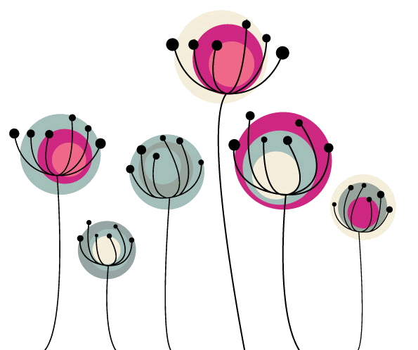
ผลการดำเนินงาน ปีงบประมาณ 2560
กลุ่มพัฒนาระบบสาธารณสุข
สำนักโรคไม่ติดต่อ

Slide 2
สถานการณ์โรคเบาหวาน
ปีงบประมาณ 2560

Slide 3
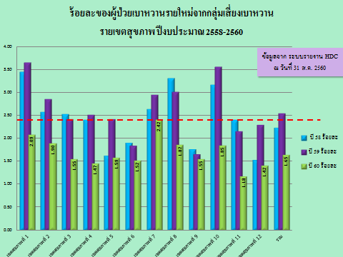

Slide 5
ร้อยละผู้ป่วยเบาหวานที่ควบคุมระดับน้ำตาลได้ จากผู้ป่วยที่ได้รับการตรวจ HbA1c และผู้ป่วยเบาหวานทั้งหมด รายเขตสุขภาพ ปีงบประมาณ 2560

Slide 6
อัตราผู้ป่วยเบาหวานรายใหม่จากกลุ่มเสี่ยงเบาหวาน
New case DM
1
(A/B) x 100
A = จำนวนประชากรอายุ 35 ปี ขึ้นไป ในเขตรับผิดชอบที่ถูกวินิจฉัยว่าเป็นผู้ป่วย
เบาหวานรายใหม่ และขึ้นทะเบียนในปีงบประมาณ
B = จำนวนประชากรอายุ 35 ปี ขึ้นไป ในเขตรับผิดชอบที่เป็นกลุ่มเสี่ยงเบาหวาน
ในปีงบประมาณที่ผ่านมา
สูตรคำนวณ
1. อัตราผู้ป่วยเบาหวานรายใหม่จากกลุ่มเสี่ยงเบาหวาน
1.1 กลุ่มเสี่ยงเบาหวาน (Pre-DM) หมายถึง ประชากรอายุ 35 ปี ขึ้นไป ที่มีค่าระดับ FBS 100 – 125 mg/dl ในปีที่ผ่านมา ในเขตรับผิดชอบ
1.2 ผู้ป่วยเบาหวานรายใหม่ หมายถึง ผู้ที่ได้รับการวินิจฉัยว่าเป็นโรคเบาหวานรายใหม่ ในปีงบประมาณ โดยการวินิจฉัยของแพทย์ และได้รับการขึ้นทะเบียนในคลินิกโรคเรื้อรัง
คำอธิบาย
อัตราผู้ป่วยเบาหวานรายใหม่จากกลุ่มเสี่ยงเบาหวาน
ไม่เกินร้อยละ
เกณฑ์เป้าหมาย
2.40

Slide 7
ร้อยละของผู้ป่วยโรคเบาหวานที่ควบคุมได้
คำอธิบาย
ระดับค่าน้ำตาลอยู่ในเกณฑ์ที่ควบคุมได้ หมายถึง ค่าระดับ HbA1c ครั้งสุดท้าย น้อยกว่า 7 mg% ในปีงบประมาณที่วิเคราะห์
สูตรคำนวณ
B = จำนวนผู้ป่วยโรคเบาหวานที่ลงทะเบียนและอยู่ในพื้นที่รับผิดชอบ
เกณฑ์เป้าหมาย
ผู้ป่วยโรคเบาหวานสามมารถควบคุมระดับน้ำตาลได้ มากกว่าหรือเท่ากับ
ผู้ป่วยเบาหวานที่ลงทะเบียนและอยู่ในพื้นที่รับผิดชอบ หมายถึง ผู้ป่วยที่ถูกวินิจฉัยด้วยรหัสโรค ICD10 = E10 - E14 และ Type area = 1 และ 3
(A/B) x 100
A = จำนวนผู้ป่วยโรคเบาหวานที่ลงทะเบียนและอยู่ในพื้นที่รับผิดชอบ ที่ระดับค่าน้ำตาลอยู่ในเกณฑ์ที่ควบคุมได้
3
Control DM
40%

Slide 8
สถานการณ์โรคความดันโลหิตสูง
ปีงบประมาณ 2560

Slide 10
ร้อยละของผู้ป่วยโรคความดันโลหิตสูงที่ควบคุมความดันโลหิตได้ดี
เปรียบเทียบปี 2558-2560
เป้าหมาย ร้อยละ 50
ข้อมูล HDC ณ วันที่ 31 สิงหาคม 2560

Slide 11
ร้อยละของผู้ป่วยความดันโลหิตสูงที่ควบคุมได้
Control HT
คำอธิบาย
สูตรคำนวณ
เกณฑ์เป้าหมาย
ระดับความดันโลหิตที่ควบคุมได้ตามเป้าหมาย หมายถึง ค่าระดับความดันโลหิต 2 ครั้งสุดท้าย (SBP/DBP) น้อยกว่า 140/90 มม.ปรอท. (ให้ใช้ข้อมูลจากแฟ้ม CHRONICFU) ในปีงบประมาณที่วิเคราะห์ ทั้งนี้ ไม่ว่าผู้ป่วยความดันโลหิตสูงจะมีโรคเบาหวานร่วมด้วยหรือไม่
ผู้ป่วยความดันโลหิตสูงที่ลงทะเบียนและอยู่ในพื้นที่รับผิดชอบ หมายถึง ผู้ป่วยความดันโลหิตสูงที่ได้รับการวินิจฉัยโรคด้วยรหัส = I10 - I15 และ Type area = 1 และ 3
(C/D) x 100
C = จำนวนผู้ป่วยความดันโลหิตสูงที่ลงทะเบียนและอยู่ในพื้นที่รับผิดชอบที่ควบคุมระดับความดันโลหิตได้ดีตามเกณฑ์ที่กำหนด
D = จำนวนผู้ป่วยความดันโลหิตสูงที่ลงทะเบียนและอยู่ในพื้นที่รับผิดชอบ
ผู้ป่วยโรคความดันโลหิตสูงสามารถควบคุมระดับความดันโลหิตมากกว่าหรือเท่ากับ
50%

Slide 12
ร้อยละผลการคัดกรองโรคความดันโลหิตสูง ปีงบประมาณ 2560
ข้อมูล HDC: 6 ต.ค.60

Slide 13
อัตราผู้ป่วยความดันโลหิตสูงรายใหม่จากกลุ่มเสี่ยงและสงสัยป่วยความดันโลหิตสูง
New case HT
คำอธิบาย
อัตราผู้ป่วยความดันโลหิตสูงรายใหม่จากกลุ่มเสี่ยงและสงสัยป่วยความดันโลหิตสูง
กลุ่มเสี่ยงความดันโลหิตสูง (Pre-HT) หมายถึง ประชากรอายุ 35 ปี ขึ้นไป ที่มีค่าระดับความดันโลหิต 120-139/80-89 mmHg ในปีที่ผ่านมา ในเขตรับผิดชอบ
กลุ่มสงสัยป่วยความดันโลหิตสูง หมายถึง หมายถึง ประชากรอายุ 35 ปี ขึ้นไป ที่มีค่าระดับความดันโลหิต ≥140/90 mmHg ในปีที่ผ่านมา ในเขตรับผิดชอบ และรอการวินิจฉัยของแพทย์
การวัดความดันโลหิตที่บ้าน หมายถึง กลุ่มเสี่ยงและสงสัยป่วยความดันโลหิตสูง ได้รับการตรวจความดันโลหิตซ้ำอีกรอบที่นอกหน่วยบริการสุขภาพ โดย อสม.หรือด้วยตนเอง (กรณีที่วัดความดันโลหิตเป็น) ตามแนวทางการวัดความดันโลหิตที่บ้าน* หลังจากมารับบริการการคัดกรองที่โรงพยาบาลแล้ว ภายใน 6 เดือน
สูตรคำนวณ
(C/D) x 100
C = จำนวนประชากรกลุ่มเสี่ยงและสงสัยป่วยความดันโลหิตสูง ในเขตรับผิดชอบได้รับการวัดความดันโลหิตที่บ้าน
D = จำนวนประชากรอายุ 35 ปี ขึ้นไป ในเขตรับผิดชอบที่เป็นกลุ่มเสี่ยงและสงสัยป่วยความดันโลหิตสูง ในปีงบประมาณที่ผ่านมา

Slide 14
การจัดการ.........

Slide 15
New case HT
1
การจัดการข้อมูลระดับพื้นที่มาสู่ส่วนกลาง
HDC
กรมควบคุมโรค
2
มีการอบรม HBPM ใน Preview Intervention ปีละครั้งในเดือนพฤศจิกายน นี้

Slide 16
ข้อเสนอแนะ

Slide 17
จำนวนผู้ป่วยโรคความดันโลหิตสูงที่ขึ้นทะเบียนที่ไม่ได้รับการรักษาอย่างต่อเนื่อง ปีงบประมาณ 2560

Slide 18
ร้อยละของของผู้ป่วยโรคความดันโลหิตสูง ที่สามารถควบคุมความดันโลหิตได้ดี

Slide 19
New case HT
เป้าประเทศ 468,711 คน
1
เป้าหมายการคัดกรอง10%ของกลุ่มเสี่ยงและกลุ่มสงสัยป่วยความดันโลหิตสูง ปีงบประมาณ 2561

